Slide 1
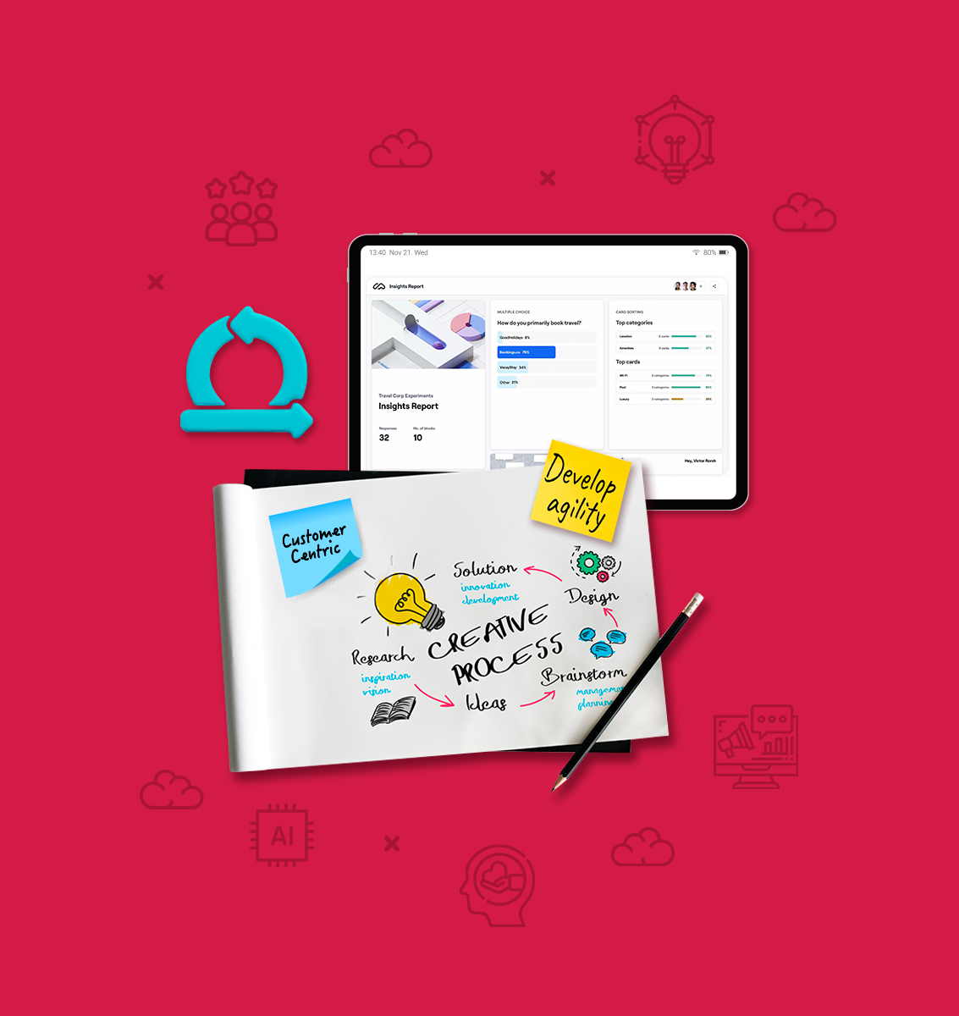

COSTUMER CENTRICITY EN TECNOLOGÍAS DE INFORMACIÓN
TEMA 03
COMPRENSIÓN DEL CLIENTE:
INVESTIGACIÓN
& ANÁLISIS
Tipos de investigación aplicados a la comprensión del cliente
Herramientas y técnicas de recolección de datos cualitativos y cuantitativos
Análisis de datos para identificar patrones y tendencias
Prácticas para entrevistas a usuarios

Slide 2
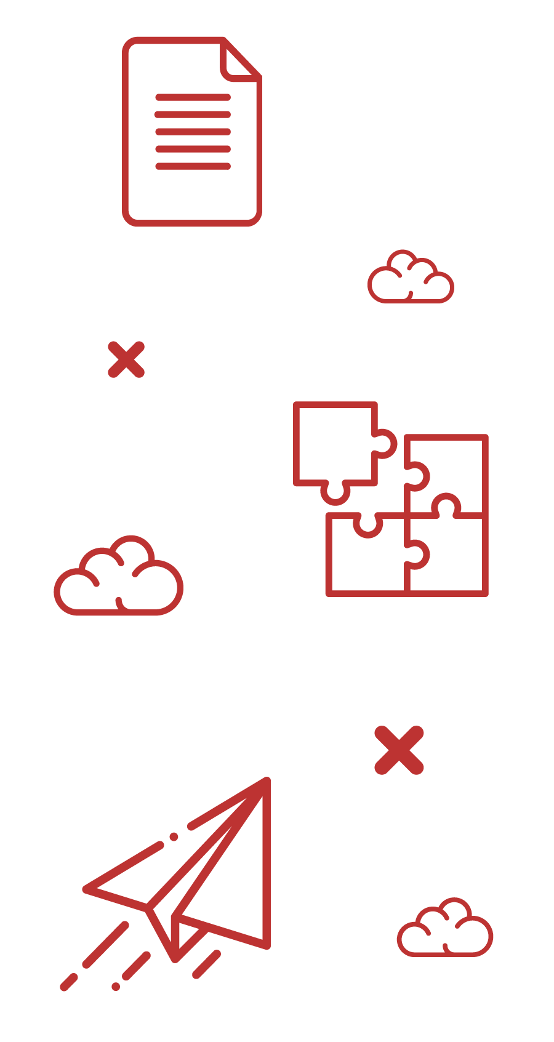


INTRODUCCIÓN
DE LA SESIÓN

Slide 3

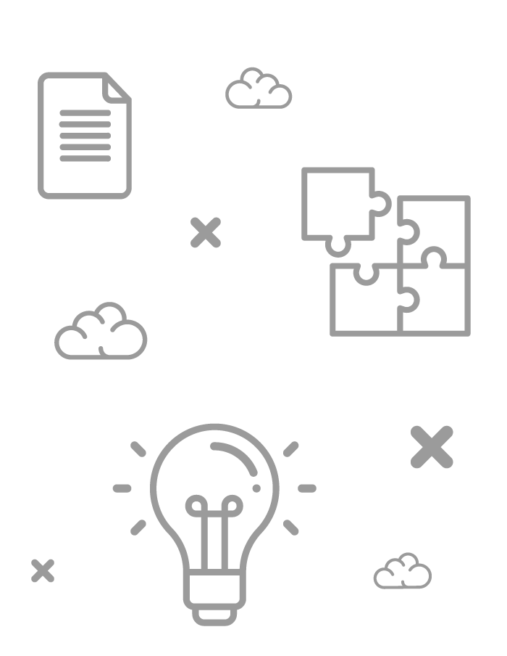
+ INTRODUCCIÓN
Nuestro foco en el cliente debe permitirnos entenderlo en su totalidad previo a plantear soluciones, lo que implica tener a nuestra disposición la mayor cantidad de información para ello. Esto puede implicar apoyarnos de investigaciones que se han realizado previamente o diseñar una por nuestra cuenta.
En esta sesión cubriremos:
¿Qué tipo de investigaciones pueden sumar a esto?
¿Qué son las fuentes primarias y secundarias? Beneficios
¿Cómo puedo llegar a conclusiones en base a todo lo que he recopilado?
¿Cómo diseño una entrevista? ¿Qué debo evitar realizar?

Slide 4
TIPOS DE INVESTIGACIÓN APLICADOS A LA COMPRENSIÓN DEL CLIENTE

Slide 5
+ TIPOS DE INVESTIGACIÓN APLICADOS A LA COMPRENSIÓN DEL CLIENTE
¿POR QUÉ UNA INVESTIGACIÓN?
La investigación de mercados permite conocer las tendencias del mercado, por ello se recomienda realizarla con cierta frecuencia para conocer a fondo a los clientes.
Ayuda a saber cómo cambian las preferencias (y los gustos) de los clientes.
Asimismo, nos ayuda a saber cómo nos perciben los consumidores y sirve de guía para la comunicación con los clientes actuales y los potenciales.
Al investigar adecuadamente el mercado, lograremos estar un paso adelante sacando ventaja a nuestros competidores.
La investigación de clientes es un paso imprescindible para conocer con mayor seguridad quién utiliza los productos de una marca, por qué, cómo, dónde y cuándo lo hará; generando resultados válidos, fiables, oportunos, exactos y completos.
Como existen diferentes tipos de investigación y cada uno puede servir en momentos diferentes, se debe ser preciso en elegir aquel acorde a las necesidades del estudio y seguir su proceso para crear el nuevo conocimiento esperado.

Slide 6
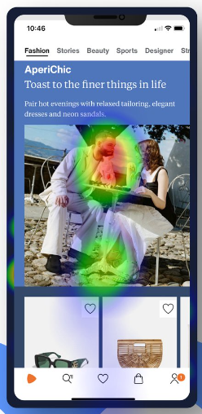



+ TIPOS DE INVESTIGACIÓN APLICADOS A LA COMPRENSIÓN DEL CLIENTE
INVESTIGACIÓN CUALITATIVA
Muy utilizada en ciencias sociales y humanas para ayudar a entender el racional de las personas. En este enfoque, se busca entender a detalle el: cómo y por qué de las cosas.
Para llevarse a cabo, se pueden dar en espacios como entrevistas, focus group, observaciones, análisis de contenidos.
Ejemplo: En lugar de querer entender cuántos clics se dan, te interesa saber qué sienten, piensan sobre la experiencia.
Notes:
Un ejemplo que puede usarse: Imagina que has diseñado una nueva app para aprender a programar. Quieres saber si a los usuarios les gusta y cómo la usan. Aquí es donde entra la investigación cualitativa:
Entrevistas: Hablas con usuarios para saber qué piensan de la app, qué les gusta y qué no.
Observación: Observas a algunas personas usando la app, anotando cualquier problema que tengan y cómo intentan solucionarlo.
Grupos de Discusión: Juntas a algunos usuarios para que discutan sus experiencias, lo que te puede dar ideas sobre mejoras o nuevas funciones.

Slide 7


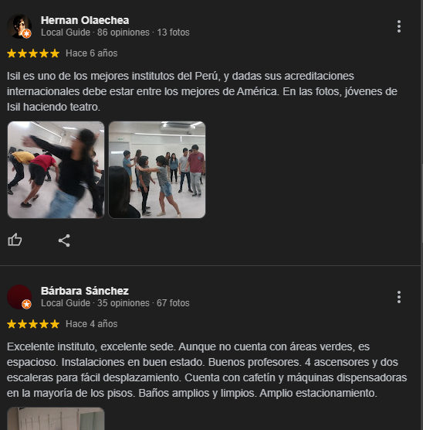



+ TIPOS DE INVESTIGACIÓN APLICADOS A LA COMPRENSIÓN DEL CLIENTE
OBSERVACIONES
Estudio detallado del comportamiento de las personas en un entorno auténtico o controlado. De los más conocidos de nuestra industria es el “eye tracking” a través de webcams o la integración con softwares que trackean esto.
ANÁLISIS DE CONTENIDOS
Se basa en el análisis de todas las fuentes de información que tenemos de carácter público: redes sociales, foros, reseñas, etc.
Para ello, se reúne todo el contenido que quieres analizar y se categoriza para identificar los patrones y puntos más repetidos.

Slide 8


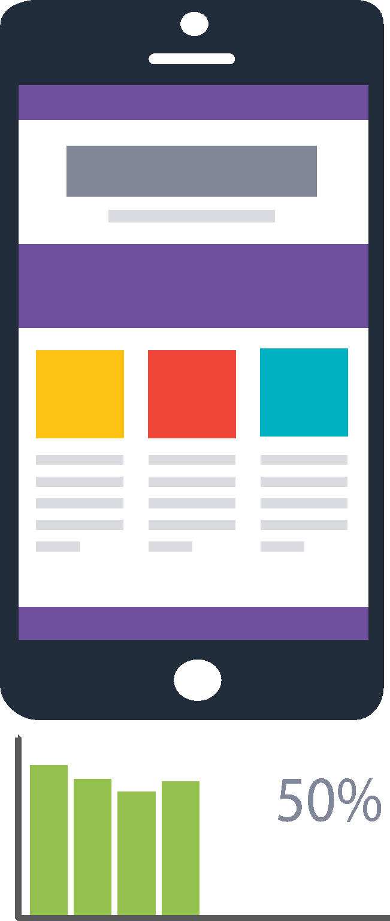
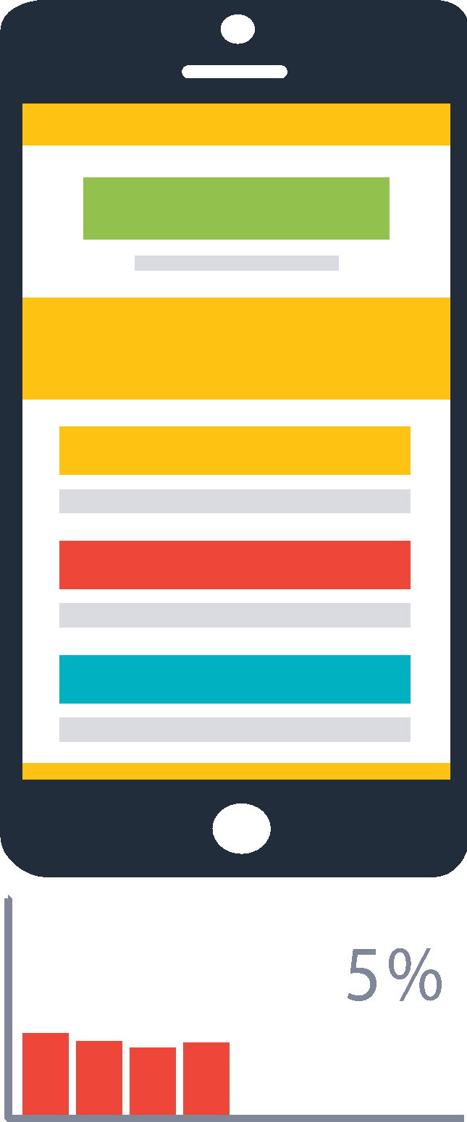
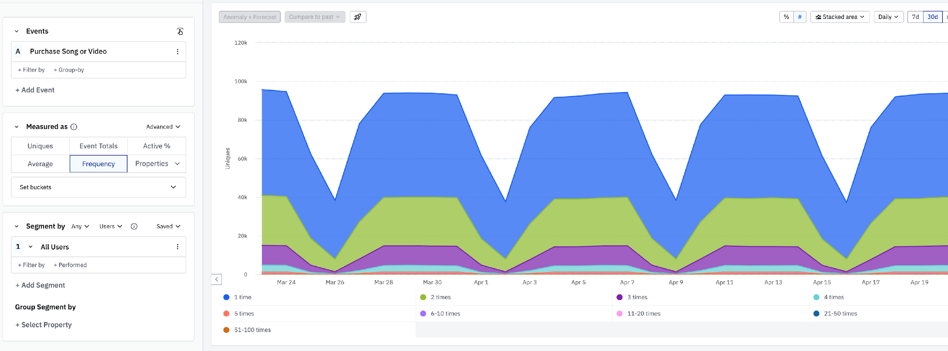
+ TIPOS DE INVESTIGACIÓN APLICADOS A LA COMPRENSIÓN DEL CLIENTE
INVESTIGACIÓN CUANTITATIVA
Utilizado más por perfiles analíticos para entender patrones y tendencias en base a los datos proporcionados. Enfoque está en entender qué, cuánto y cuándo.
Para realizarlos, se utilizan encuestas, experimentaciones y recolecciones de datos automáticas.
Ejemplo: Generó dos versiones de la aplicación para entender cuál genera más retención de tiempo.
A
B
VS
Notes:
Encuestas: Envías una encuesta a tus usuarios preguntándoles que califiquen su satisfacción del 1 al 10 antes y después de usar la nueva función.
Experimentos: Realizas un A/B testing, mostrando la nueva función a la mitad de los usuarios y la versión anterior a la otra mitad, comparando las tasas de uso y satisfacción entre ambos grupos.
Recolecciones de Datos: Analizas las respuestas usando software estadístico para ver si la satisfacción promedio ha aumentado (Ejm: Amplitude imagen)

Slide 9


+ TIPOS DE INVESTIGACIÓN APLICADOS A LA COMPRENSIÓN DEL CLIENTE
Son complementarias
Es el trabajo de cada uno de nosotros encontrar cómo nos vamos a apoyar en ambos enfoques para construir una solución

Slide 10
+ TIPOS DE INVESTIGACIÓN APLICADOS A LA COMPRENSIÓN DEL CLIENTE
Cualitativa
Cuantitativa
Enfoque en cómo y por qué
Guiada por perfiles bastante empáticos.
Herramientas: Entrevistas, Focus Groups, Observación y Análisis de contenidos
Output permite el entendimiento profundo del contexto y complejidad de los fenómenos
Enfoque en qué, cuánto y cuándo.
Guiada por perfiles bastante analíticos.
Encuestas, experimentos y recolección de datos automáticas.
El output permite una comparación bastante objetiva y que puede ayudar a predecir comportamientos futuros

Slide 11










+ TIPOS DE INVESTIGACIÓN APLICADOS A LA COMPRENSIÓN DEL CLIENTE
FUENTES SECUNDARIAS
Siempre podemos recurrir a información que es pública y completa desarrollada por especialistas en estos temas; a esto le llamamos fuentes secundarias.
Notes:
Sin embargo, no se trata de descubrir la pólvora constantemente, hay empresas que ya destinan parte de su presupuesto para poder desarrollar contenidos que puedan ser de valor para otras instituciones.
Claro está que para acceder a esta información muchas veces se tiene que pagar.
Ejemplo: Revistas reconocidas como HBR, McKinsey & otras consultoras que publican sus hallazgos y tendencias para lo que se viene en adelante.

Slide 12
+ TIPOS DE INVESTIGACIÓN APLICADOS A LA COMPRENSIÓN DEL CLIENTE
Al igual que las investigaciones cualitativas y cuantitativas, tanto las fuentes primarias como secundarias se pueden complementar entre sí. Sin embargo, las primarias deben darse para sustentar una decisión o guiar la construcción de una solución.
Fuentes Primarias
Fuentes Secundarias
Las ejecutamos y dirigimos nosotros con un objetivo específico.
Están documentadas para el acceso exclusivo del staff de la organización.
No ejecutadas ni dirigidas por nosotros, persiguen otros objetivos más generales. Ej.: Publicaciones de revistas (HBR, McKinsey, etc.)
Son accesibles por todos.
Notes:
Si todo es importante / prioridad, entonces nada es importante / prioridad.

Slide 13
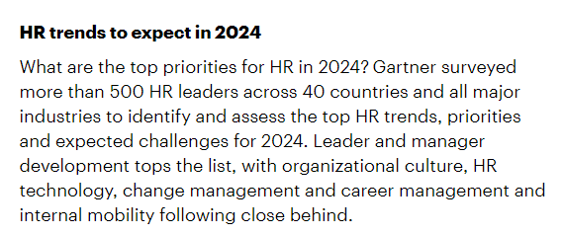
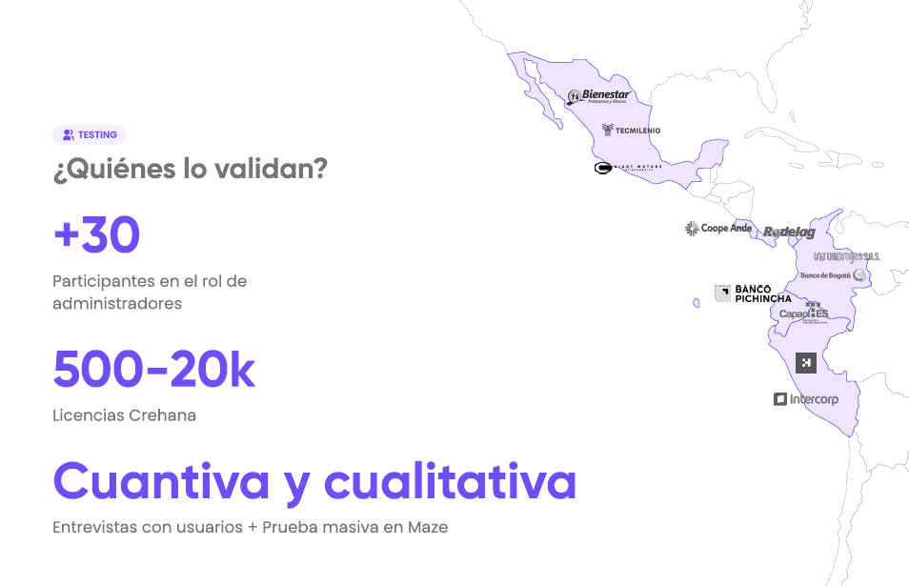
+ TIPOS DE INVESTIGACIÓN APLICADOS A LA COMPRENSIÓN DEL CLIENTE
Secundaria
Primaria
Desarrollado por el equipo
¿Estarán mis clientes aquí?
Fuente: https://www.gartner.com/en/human-resources/trends/top-priorities-for-hr-leaders
Notes:
Las fuentes secundarias siempre van a tener una diversidad más amplia de mercado entrevistado, lo cual es importante a tomar en cuenta pues las realidades son distintas entre países / regiones / continentes. Pongámonos a pensar en nuestras tradiciones, comidas, costumbres que finalmente nos llevan a comportarnos de una manera.
Ejemplo: gamers vs. Deportistas,
Un enfoque cliente céntrico debe discernir muy bien esta información para entender cómo la va a utilizar.

Slide 14
HERRAMIENTAS Y TÉCNICAS
DE RECOLECCIÓN DE DATOS
CUALITATIVOS Y CUANTITATIVOS

Slide 15


+ HERRAMIENTAS Y TÉCNICAS DE RECOLECCIÓN DE DATOS CUALITATIVOS Y CUANTITATIVOS
¿QUÉ HERRAMIENTAS
ADICIONALES
NOS SERVIRÁN
PARA ESTO?

Slide 16
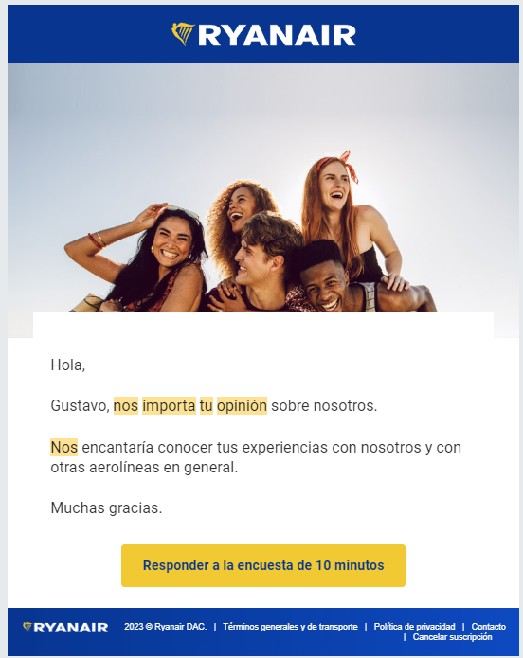
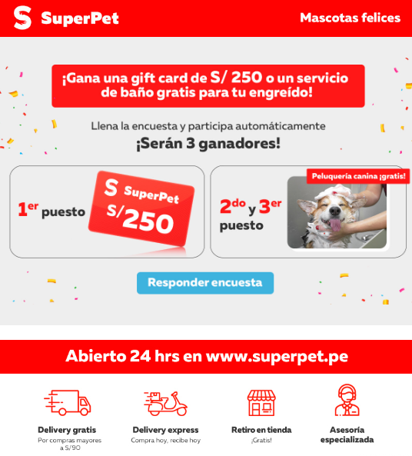
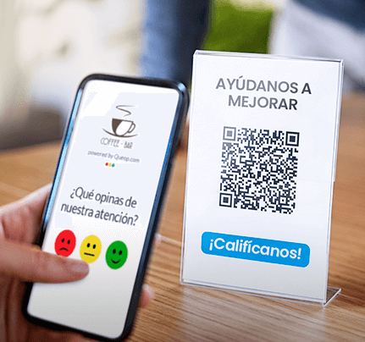
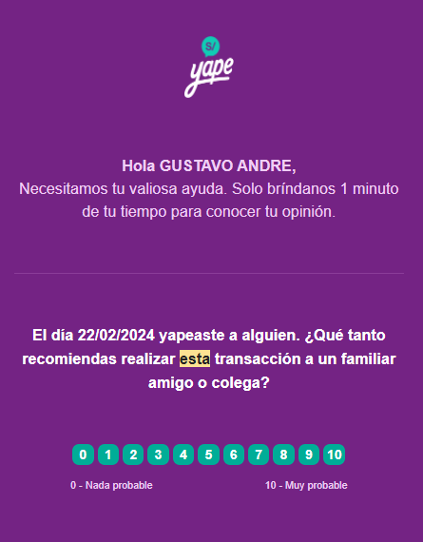
+ HERRAMIENTAS Y TÉCNICAS DE RECOLECCIÓN DE DATOS CUALITATIVOS Y CUANTITATIVOS
Notes:
¿Alguna vez han visto este tipo de campañas?
Colocar imágenes de NPS, campañas de “responde y gánate XYZ”, QRs después de comer un menú.

Slide 17
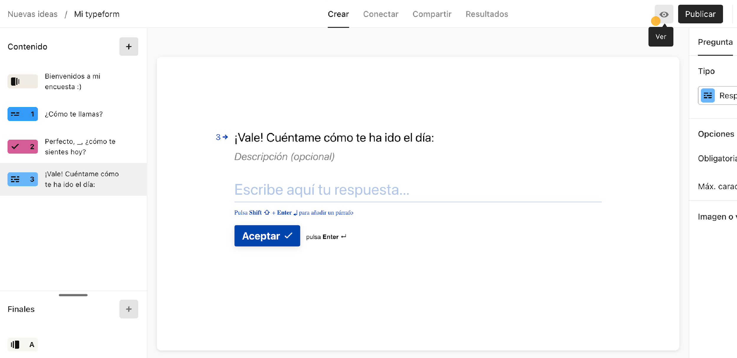
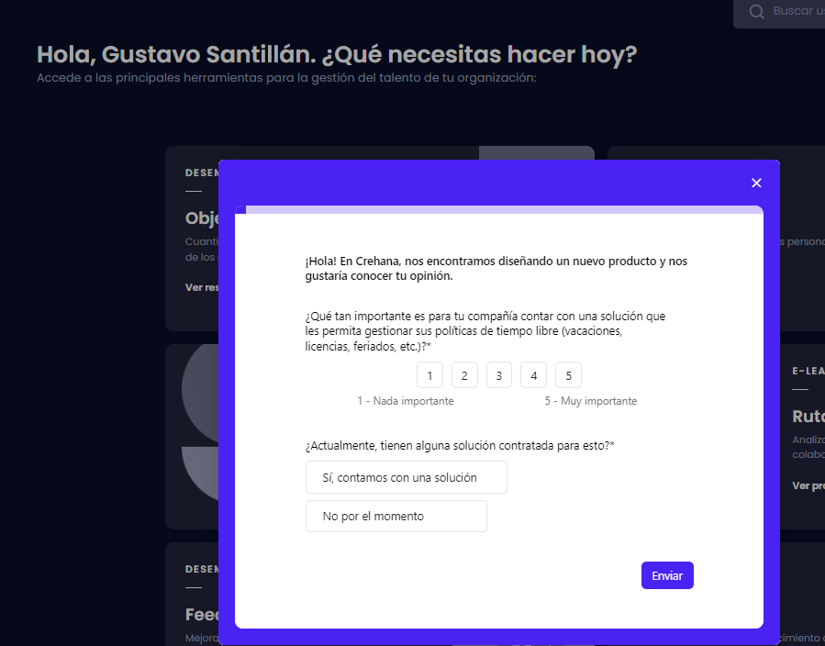
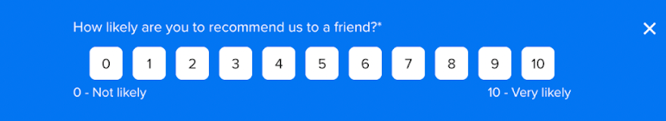
+ HERRAMIENTAS Y TÉCNICAS DE RECOLECCIÓN DE DATOS CUALITATIVOS Y CUANTITATIVOS
HERRAMIENTAS DE RECOLECCIÓN DE DATOS
Ya superando los formularios de papel antiguos, ahora tenemos una gran cantidad de herramientas que están a una integración de distancia de nuestras soluciones digitales.
Gracias a estas herramientas, podremos llegar a conocer a nuestros clientes por diversos medios (WhatsApp, email, dentro del mismo producto, etc.).
Recomendación: Aprovechemos siempre las herramientas que permitan después un análisis de información.
Notes:
Nota: Sí, en definitiva puede ser complicado y engorroso hacer todo esto, pero para eso es importante que nos apoyemos de las herramientas digitales que existen.

Slide 18
+ HERRAMIENTAS Y TÉCNICAS DE RECOLECCIÓN DE DATOS CUALITATIVOS Y CUANTITATIVOS
¿Cómo nos podremos apoyar de AI / Herramientas Digitales en estos procesos?
Para muchas de las fases de este proceso, existen herramientas que pueden facilitar el trabajo e incluso hacerlo más efectivo y eficiente:
Automatización de transcripciones: tl;dv, otter.ai, tactiq.
Análisis avanzados de datos: Dovetail, notably.ai
Envío de campañas de reclutamiento para entrevistas: Senda Pp
Creación de cuestionarios dentro de tus productos: Intercom.
Diseño de cuestionarios: Google Forms, Surveymonkey, Typeform.
New*: Interpretación de resultados gracias a Chat GPT.

Slide 19




+ HERRAMIENTAS Y TÉCNICAS DE RECOLECCIÓN DE DATOS CUALITATIVOS Y CUANTITATIVOS
Se crearán todas las preguntas
que son necesarias de abordar.
Elegiremos los aspectos más logísticos:
¿Cómo vamos a obtener la información?
¿Por dónde?
¿A quiénes buscamos?
¿Daremos algún incentivo por responder?
Nos acercaremos al público definido para poder realizar las preguntas. Se sugiere hacer de forma digital para llegar a un formato más estandarizado
Después del periodo de tiempo establecido, veremos cómo se relacionan todas las respuestas para poder establecer insights que se puedan documentar.
DISEÑO DEL CUESTIONARIO
CANAL &
SEGMENTO
RECOPILACIÓN DE INFORMACIÓN
ANÁLISIS & CONCLUSIONES

Slide 20
ANÁLISIS DE DATOS PARA IDENTIFICAR
PATRONES Y TENDENCIAS

Slide 21
+ ANÁLISIS DE DATOS PARA IDENTIFICAR PATRONES Y TENDENCIAS
Se crearán todas las preguntas
que son necesarias de abordar.
Elegiremos los aspectos más logísticos:
¿Cómo vamos a obtener la información?
¿Por dónde?
¿A quiénes buscamos?
¿Daremos algún incentivo por responder?
Nos acercaremos al público definido para poder realizar las preguntas. Se sugiere hacer de forma digital para llegar a un formato más estandarizado
Después del periodo de tiempo establecido, veremos cómo se relacionan todas las respuestas para poder establecer insights que se puedan documentar.
DISEÑO DEL CUESTIONARIO
CANAL &
SEGMENTO
RECOPILACIÓN DE INFORMACIÓN
ANÁLISIS & CONCLUSIONES

Slide 22

+ ANÁLISIS DE DATOS PARA IDENTIFICAR PATRONES Y TENDENCIAS
¿QUÉ INVOLUCRA ANALIZAR DATA?

Slide 23
+ ANÁLISIS DE DATOS PARA IDENTIFICAR PATRONES Y TENDENCIAS
PROCESO DE ANÁLISIS DE DATOS
Después de entender claramente el propósito de la encuesta, es importante que el equipo siga estos 7 pasos para poder asegurar que las conclusiones no lleven a algo erróneo.
Para el paso de Modelos analíticos, siempre se va a poder apoyar de softwares de análisis de información como Python, R, PowerBI, Tableau, o el mismo Excel.
1
Recopilar la información
3
Limpieza y procesamiento
5
Modelos analíticos
7
Documentación
2
Exploración de la data
4
Análisis exploratorio
6
Interpretación

Slide 24
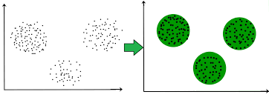
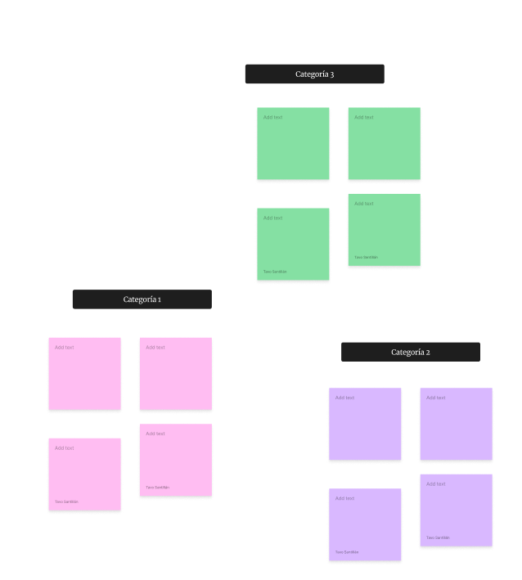
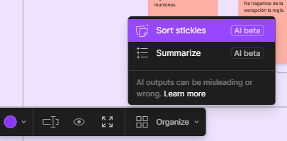
+ ANÁLISIS DE DATOS PARA IDENTIFICAR PATRONES Y TENDENCIAS
CATEGORIZACIÓN DE INFORMACIÓN
Sea cuantitativo o cualitativo el análisis, siempre se va a poder llegar a encontrar “clústeres” o categorías que permitan entender con mayor detalle un aspecto a evaluar.
Para lo cuantitativo, siempre será más “científico” u objetivo el método, mientras que para el cualitativo requerirá de mucho expertis para realizarse.
Recomendación: Enviar la imagen a procesamiento a través de Chat GPT o utilizar los plugins de análisis de información de herramientas como Fig Jam / Miro.
Notes:
Es importante que entiendan que este proceso se ejecuta SEA CUANTITATIVA o CUALITATIVAMENTE. Se puede llegar a dibujar algo en pizarra para poder facilitar el entendimiento de esta parte.
Ejemplo: Sesión de brainstorming o retrospectiva.

Slide 25
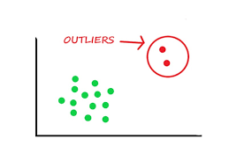

+ ANÁLISIS DE DATOS PARA IDENTIFICAR PATRONES Y TENDENCIAS
Puntos a considerar para esto
Debemos tener una significancia estadística suficiente para poder realmente afirmar algo como una conclusión. No porque solo lo diga un usuario, será algo que guíe toda mi idea.
Garbage in = garbage out. La información necesita ser fiable y “limpia”. Es mejor trabajar en que todo esté estandarizado antes de enviarlo a ser procesado.
Limpiar también va a involucrar deshacerse de algunos datos que puedan ser atípicos, llamados “outliers” para poder facilitar la llegada a conclusiones.
Apóyate de herramientas gráficas para sustentar y documentar los outputs de tus análisis.
1
2
3
4

Slide 26
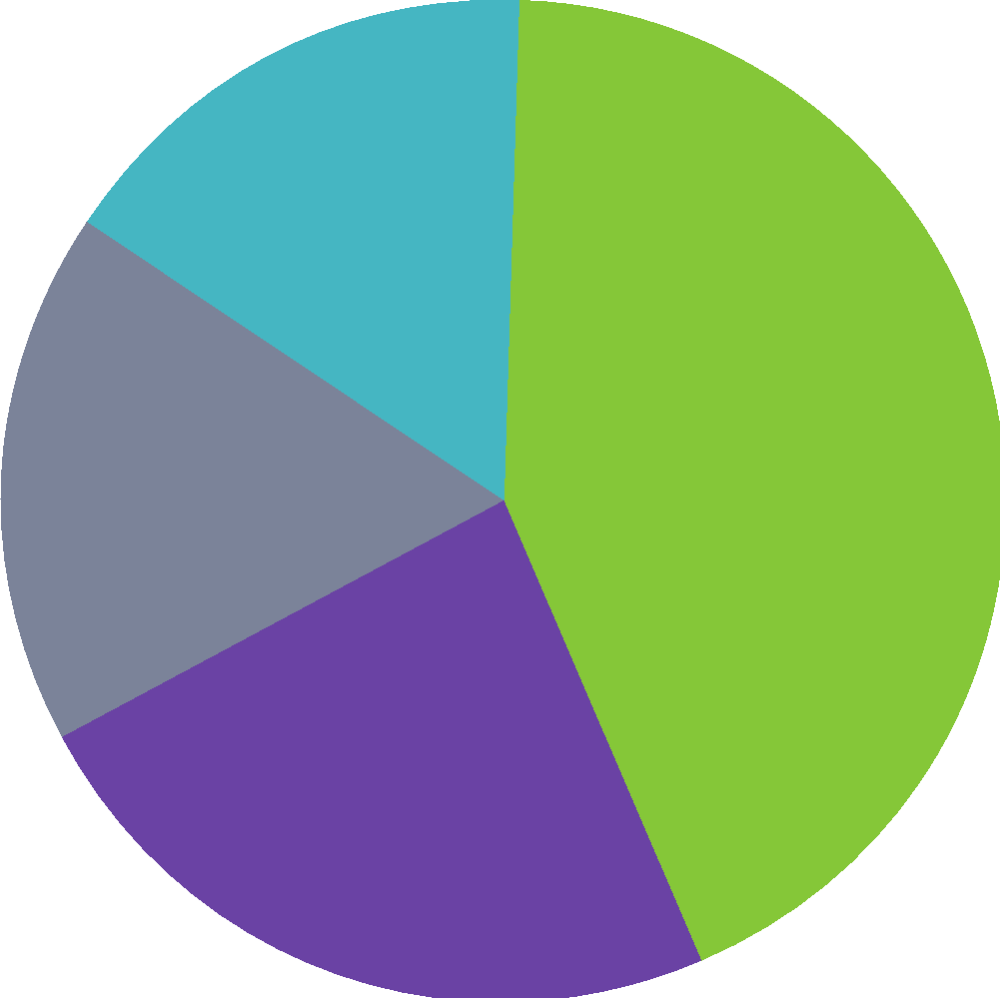
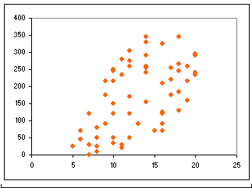
+ ANÁLISIS DE DATOS PARA IDENTIFICAR PATRONES Y TENDENCIAS
¿QUÉ NO ES UN OUTPUT DEL ANÁLISIS?
Si no nos sirve para tomar una decisión, entonces no podemos considerarlo como un insight. Estos siempre van a necesitar mayor procesamiento en el detalle de todo el cuestionario.
Ejemplo: “El 54% de los entrevistados se identifican con el género femenino”
Esto involucra que realicemos:
Tablas dinámicas
Categorizaciones
Correlaciones entre variables
Recomendación: Conclusiones con Chat GPT
Ejemplo: “Dentro del Departamento de Producto, vemos una gran correlación entre las variables “Certidumbre” y “Satisfacción con Líderes”.
Encuestados por país
Italy
Portugal
Spain
France
Correlación entre Certidumbre y Satisfacción con Líderes en Departamento de Producto
Notes:
Seamos pragmáticos: Si no nos sirve, entonces no podemos considerarlo un análisis o insight valioso.

Slide 27
PRÁCTICAS PARA
ENTREVISTAS
A USUARIOS

Slide 28
+ PRÁCTICAS PARA ENTREVISTAS A USUARIOS
¿QUÉ TE DIRÍA
TU MADRE SI LE “VENDIERAS”
TU IDEA?

Slide 29

+ PRÁCTICAS PARA ENTREVISTAS A USUARIOS
People know what their problems are, but they don’t know how to solve those problems.
Rob Fitzpatrick (2013)

Slide 30


+ PRÁCTICAS PARA ENTREVISTAS A USUARIOS
PREGUNTAS QUE SÍ PUEDES INCLUIR
Describe cómo es el proceso que sigues. No te quedes solo con ello, genera repreguntas sobre esto.
Ejemplo: ¿Cuál es el punto que más se te dificulta de esto? ¿Por qué es tan complicado?
En general:
¿Existe algo adicional que debí haber preguntado?
¿Hay alguien adicional que crees que deba tener una conversación con …?
Para identificar si realmente valdría la pena desarrollar una solución o no:
¿Qué otro método alternativo has utilizado para solucionar esto?
¿Cada cuánto realizas este proceso?
¿Cómo lidias con este problema actualmente?

Slide 31
+ PRÁCTICAS PARA ENTREVISTAS A USUARIOS
PREGUNTAS QUE NO DEBERÍAS REALIZAR
En general, siempre buscaremos evitar las preguntas que sean de carácter Sí / No. Todo esto a menos que nos sirva para clasificar al entrevistado.
Cualquier pregunta que involucre el contexto demográfico de la persona: Nombre, edad, sexo, ocupación, etc. Si tenemos alguna fuente para extraerlo es mejor apoyarnos de esto y enfocarnos en lo importante. Nuestro tiempo es valioso.
¿Te gustaría tener una solución que haga x, y, z?
¿Crees que X sería una buena idea?
¿Qué precio le pondrías a este producto?
¿Pagarías por un producto que hiciera XYZ?

Slide 32

+ PRÁCTICAS PARA ENTREVISTAS A USUARIOS
RECOMENDACIONES GENERALES
Habla acerca de su vida en lugar de tu idea
Pregunta por detalles del pasado en lugar de generalidades o suposiciones del futuro
Habla menos, escucha más.
HECHOS GENERALES
Algunos problemas de los usuarios realmente no son importantes de resolver
Si no entiendes las metas u objetivos de tus usuarios, entonces no estás realmente empatizando con ellos.
Observar a un usuario (usando tu producto) te mostrará dónde están tus ineficiencias, pero no donde tu usuario piensa que están.
La gente quiere ayudarte, dales una excusa para hacerlo.

Slide 33


You aren’t allowed to tell them what their problem is, and in return, they aren’t allowed to tell you what to build. They own the problem, you own the solution
Rob Fitzpatrick (2013)

Slide 34

CONCLUSIONES MÁS REFERENCIAS

Slide 35


+ CONCLUSIONES
Debemos tener muy en cuenta el objetivo y “fenómeno” que queremos lograr para poder abordarlo desde la investigación combinando las herramientas cuantitativas y cualitativas.
El análisis de datos es fundamental para nuestro día a día, pero debe estar acompañado de técnicas y consideraciones que no permitan llegar a conclusiones erróneas.
Al momento de entrevistar no debemos tratar de vender nuestras ideas, sino realmente escuchar a nuestros clientes, pues quizás esta “idea” no sea tan relevante para lo que ellos necesiten.

Slide 36

BIBLIOGRAFÍA MÁS REFERENCIAS

Slide 37


+ BIBLIOGRAFÍA
The Mom Test – Fitzpatrick, Rob (2013)

Slide 38


